Slide 1
4.1厨房中的物质和变化

Slide 2
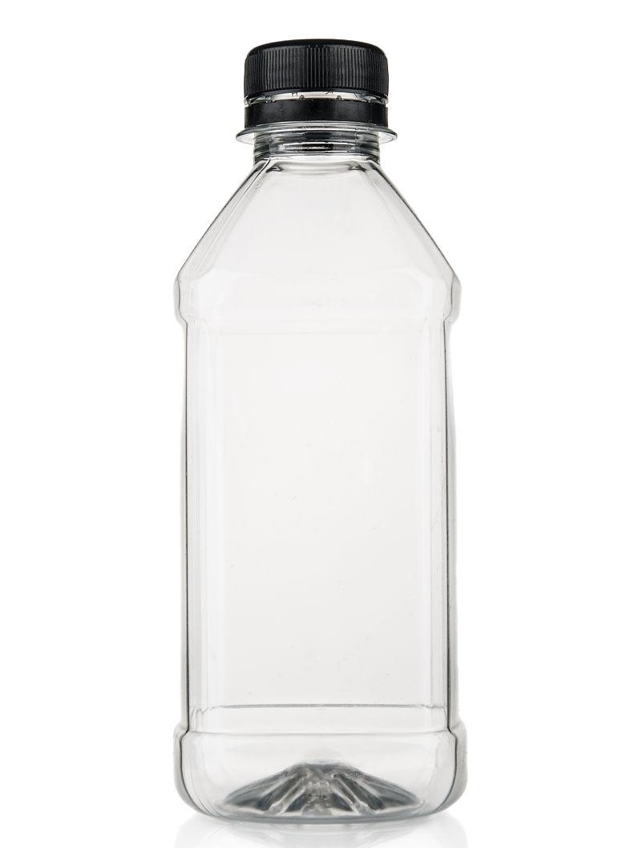
这个矿泉水瓶里有东西吗？
怎么证明你的推测？你发现了什么？
空气真实存在

Slide 3
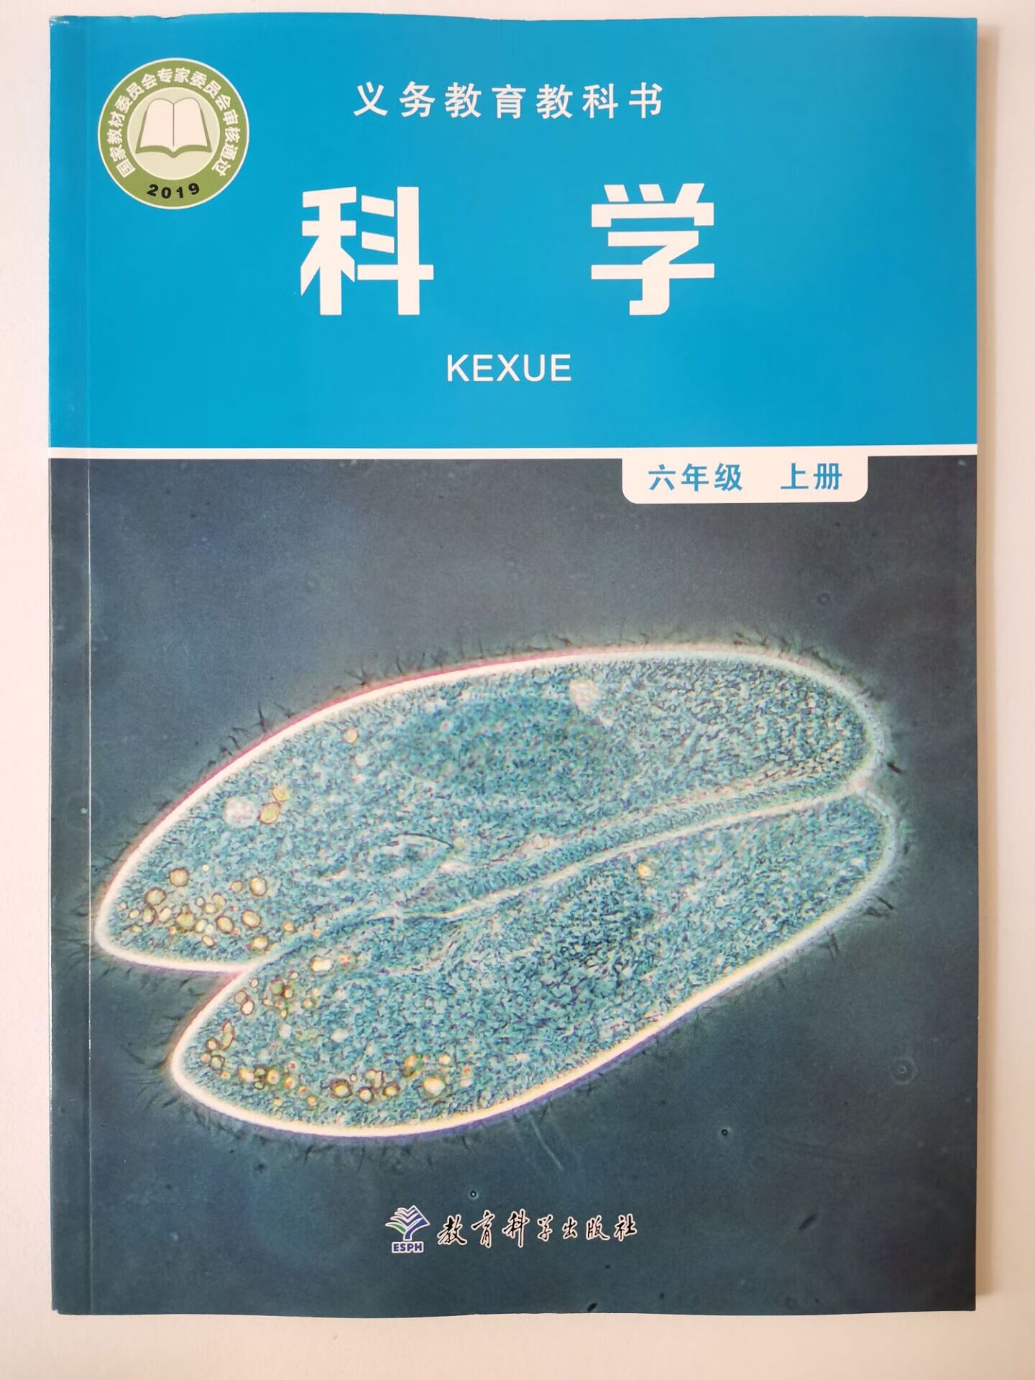
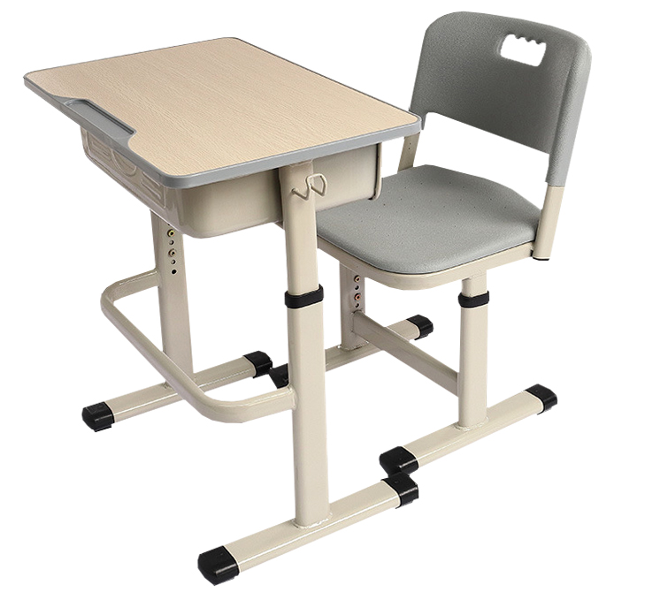
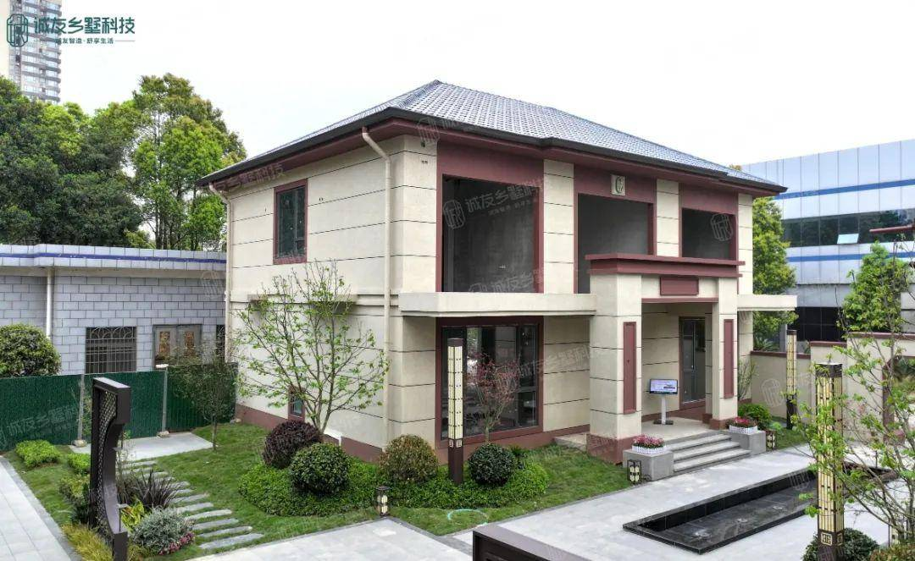
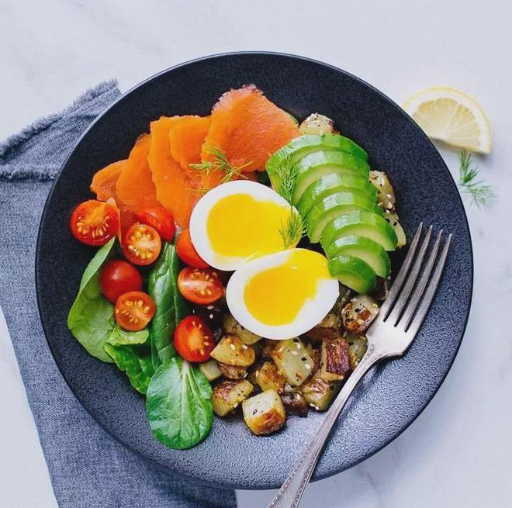

还有什么物质是真实存在的？你能用什么方法感知？

Slide 4
所有客观存在的物体都称作物质。
下列选项中，不是物质的有哪些？
A精神 B思维 C面粉 D雨水 F辣椒

Slide 5
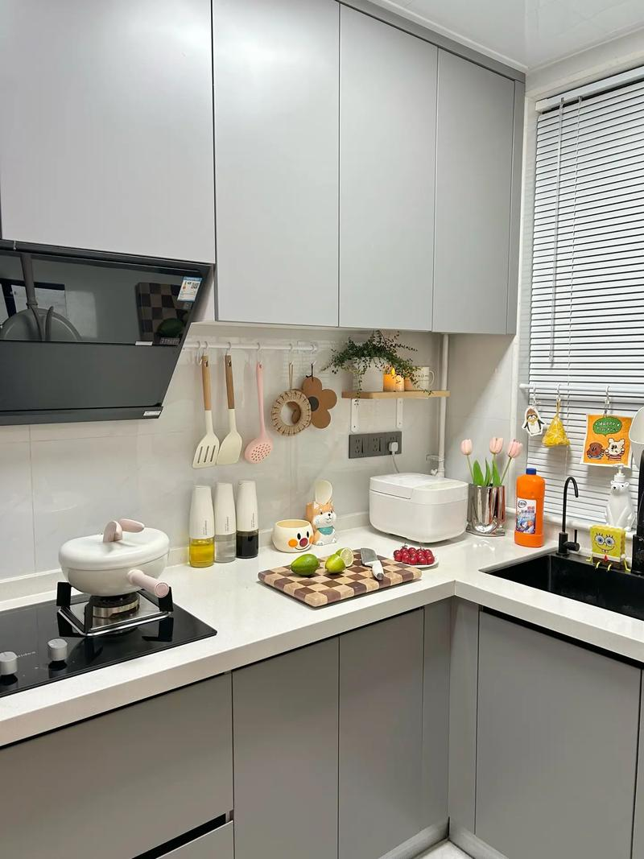
厨房里有哪些物质呢？它们会发生怎样的变化呢？

Slide 6
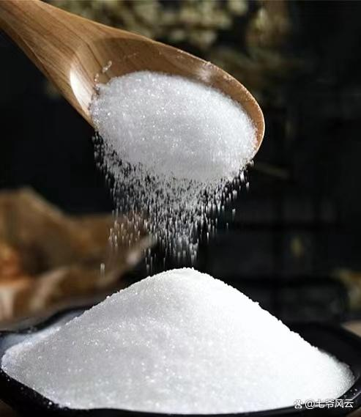
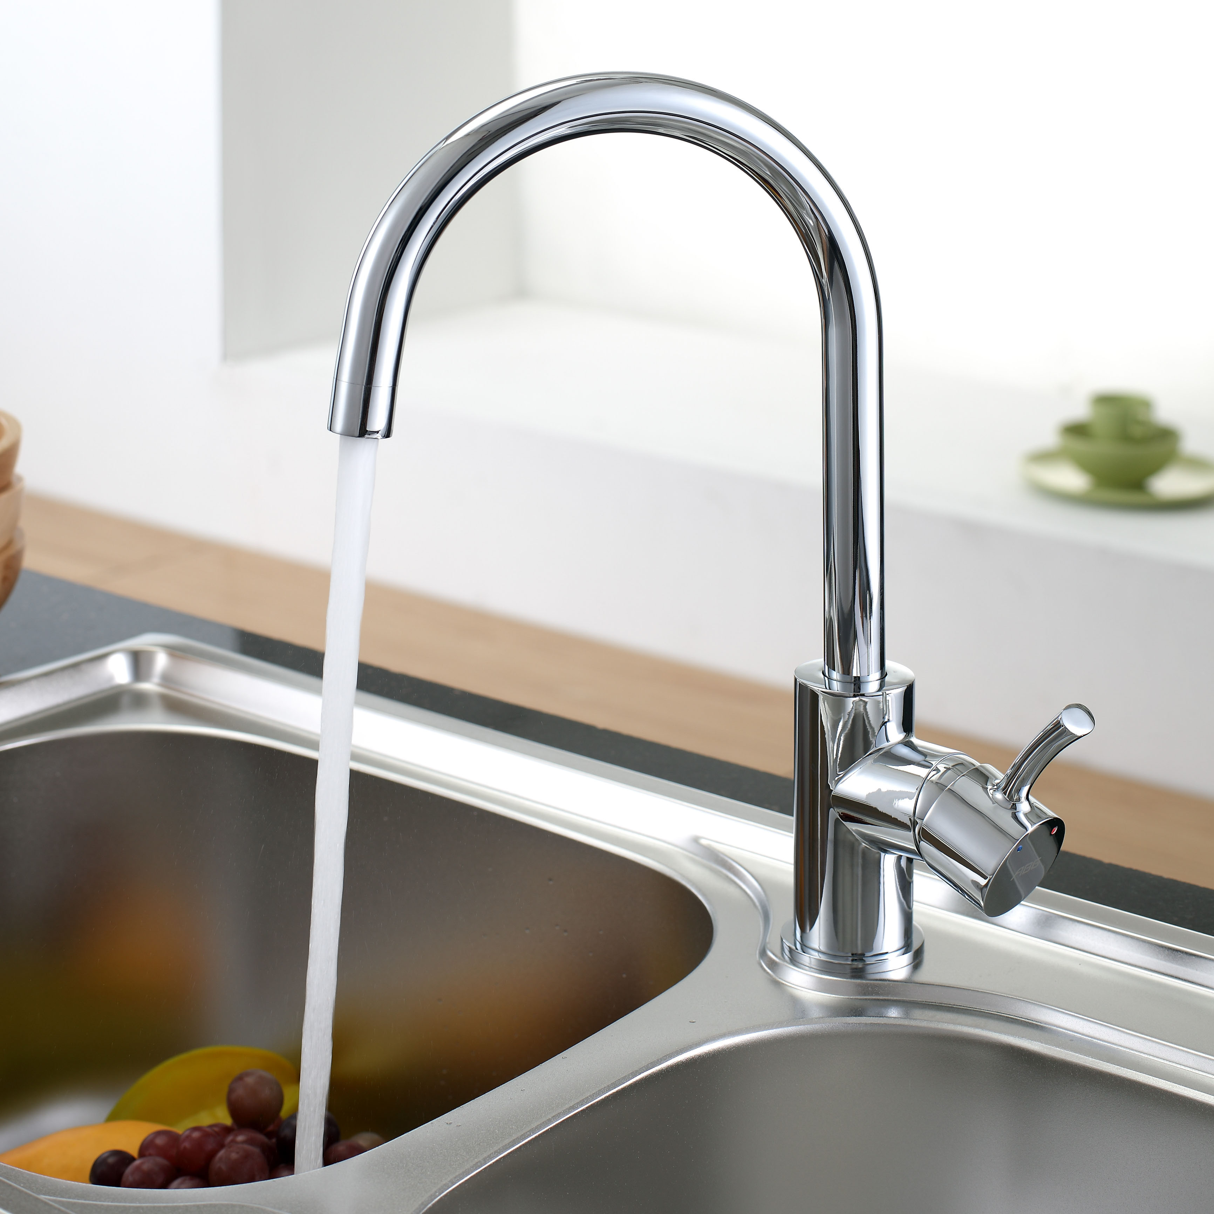
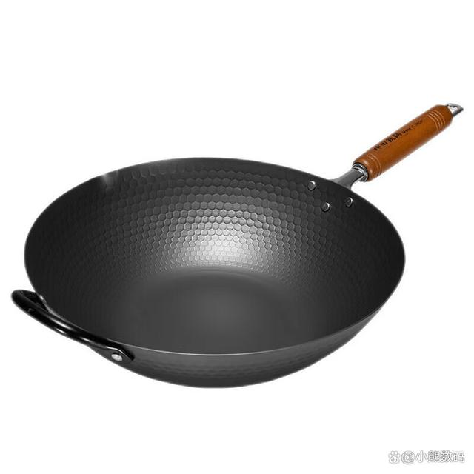
这些物质有什么特征呢？它们有什么用途？
物质 | 特征 |  |  | 用途
 | 颜色 | 状态 | 其他特征
食盐
水
铁锅
固态微小晶体
遇水能够溶解
白色
调味
无色
透明
能够
流动
洗涤、
煮饭……
液体
铁锅：黑色
铁锅：导热好
把手：导热差
固态
做饭
把手：棕色

Slide 7
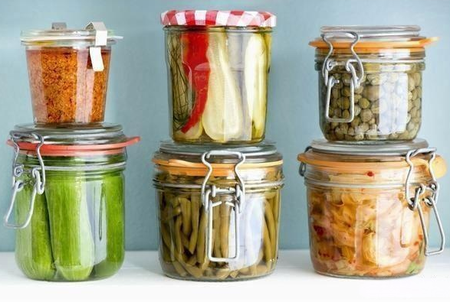
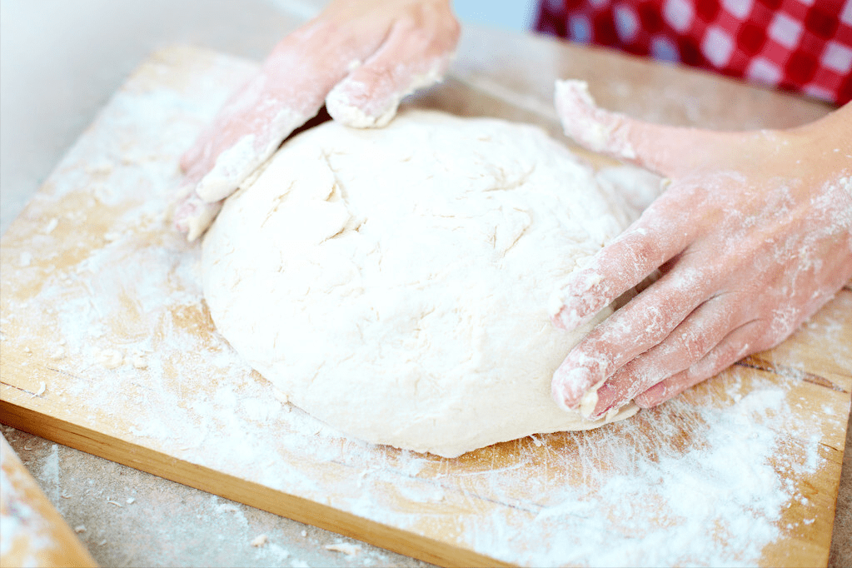
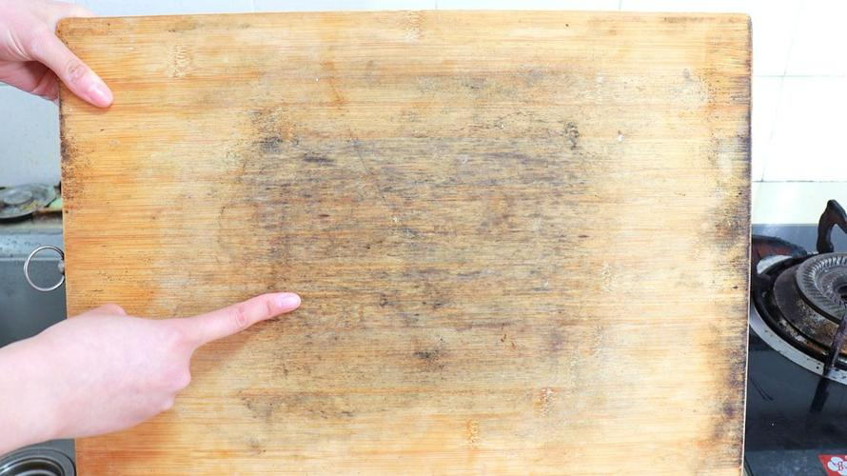
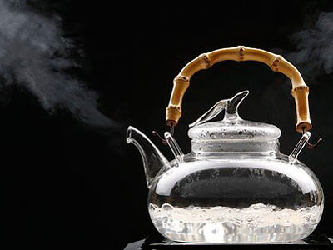
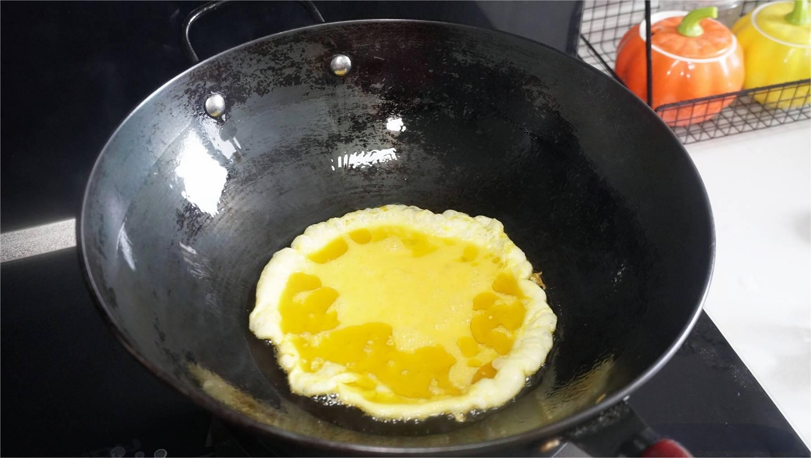
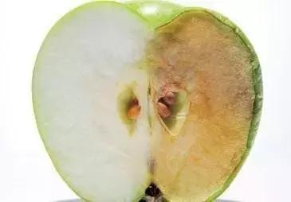
所有的物质都会发生变化吗？
是的，所有的物质都会发生变化

Slide 8
物质的变化有哪些相同之处？又有哪些不同之处？
物质的变化 | 变化前的特征 | 变化后的特征 | 是否产生新物质
冰块融化
苹果氧化
面团发酵
食盐溶解

Slide 9
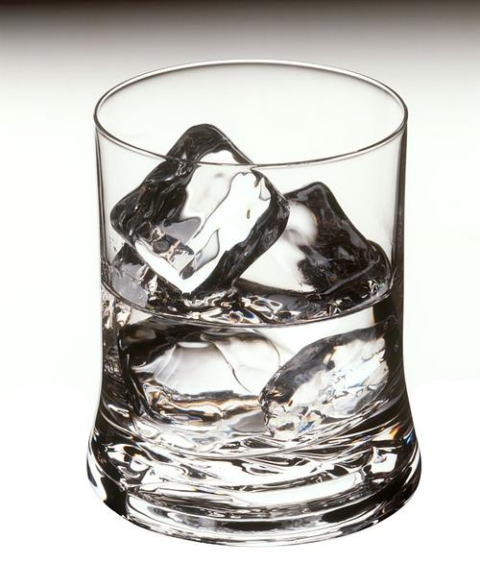
无色透明固体→无色透明液体
没有产生新的物质（变化可逆）
水可以在低温环境下重新结冰

Slide 10
白色→黄色
产生新的物质（黄色物质）（变化不可逆）

Slide 11
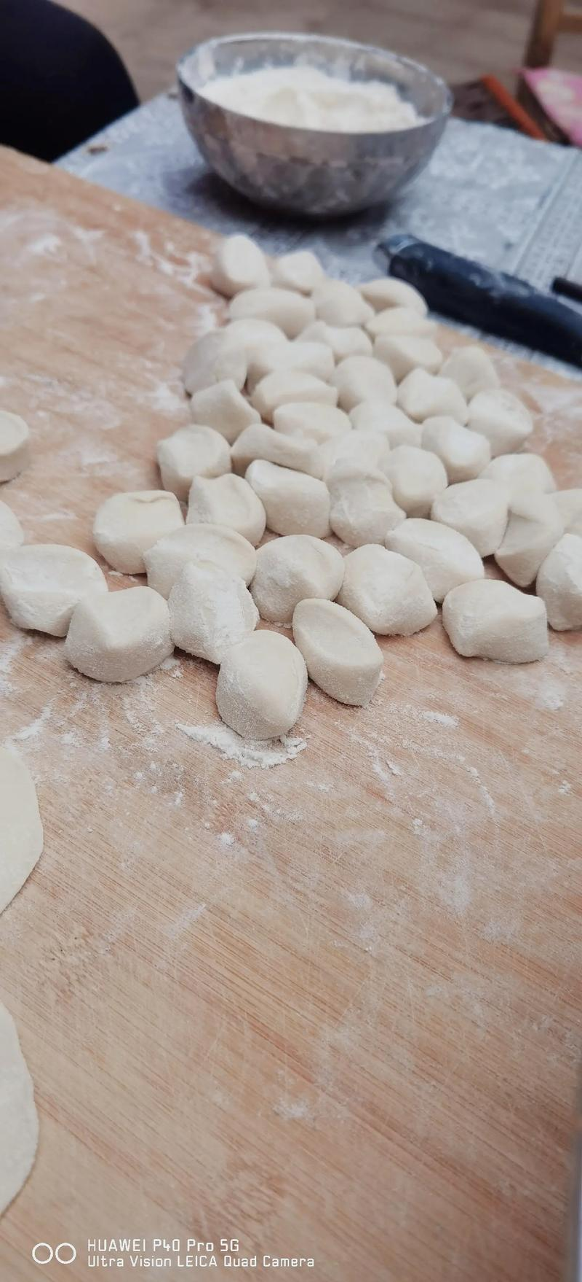
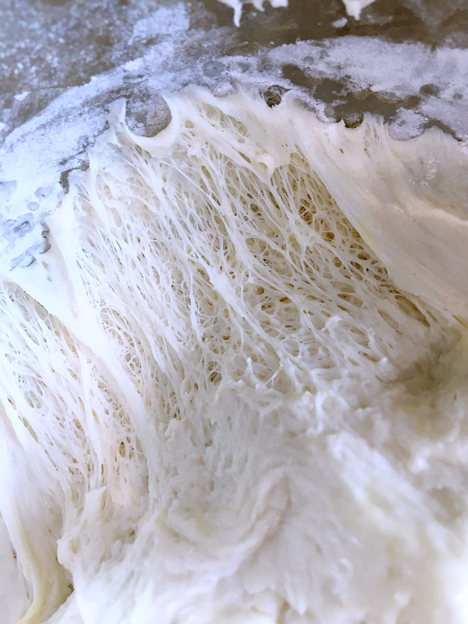
体积小，无孔→体积大，有孔
产生新物质（变化不可逆）

Slide 12
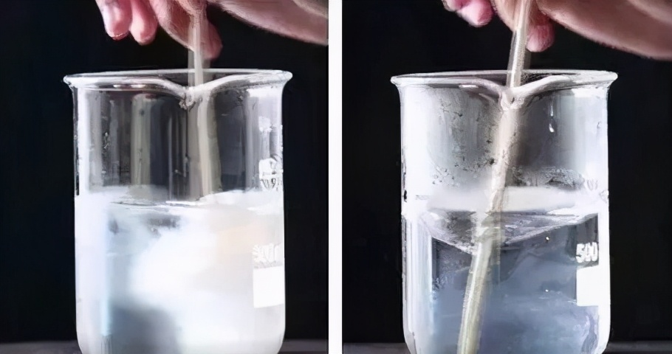
白色固体→颗粒消失
不产生新物质
（变化可逆）

Slide 13
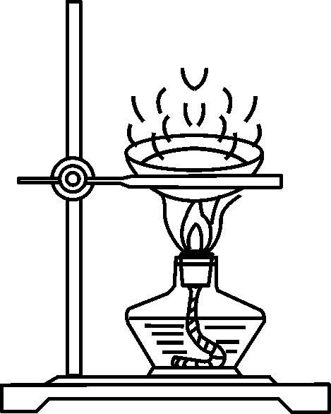
怎样验证食盐溶解是物理变化？
蒸发食盐水

Slide 14
根据变化是否产生新物质，可以将物质的变化分为两类：物理变化和化学变化。
不产生新物质：物理变化
物质变化
产生新物质：化学变化

Slide 15
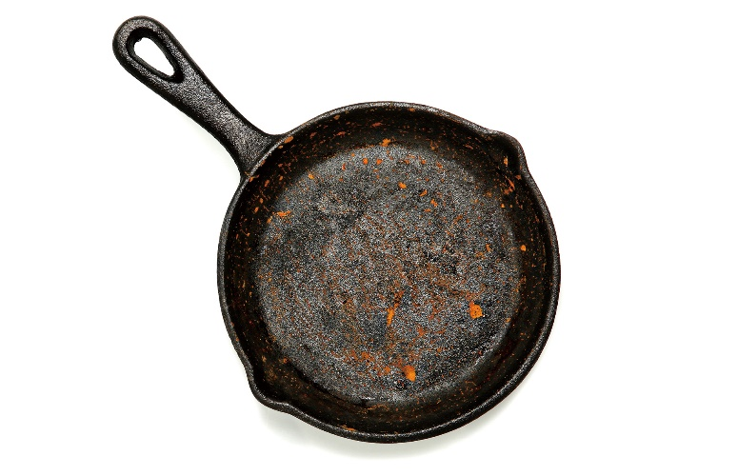
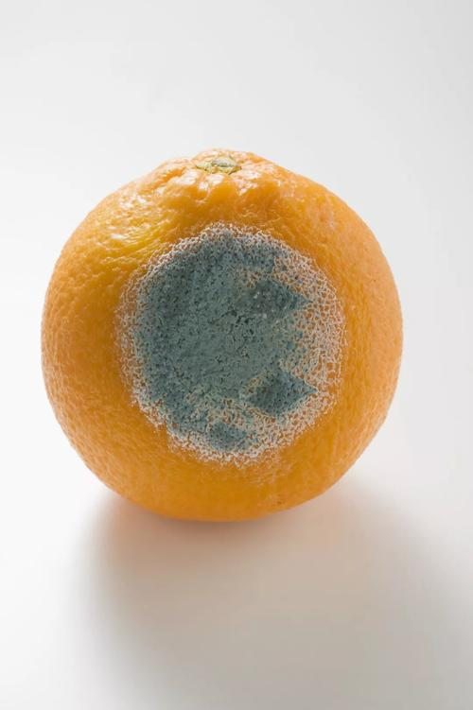
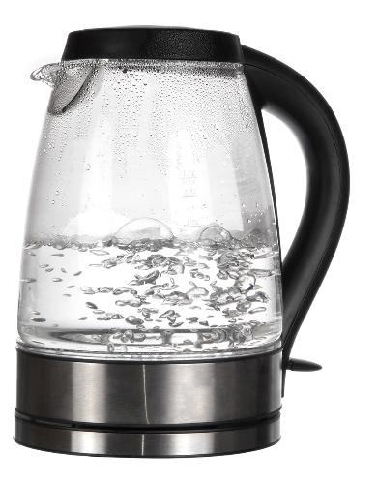

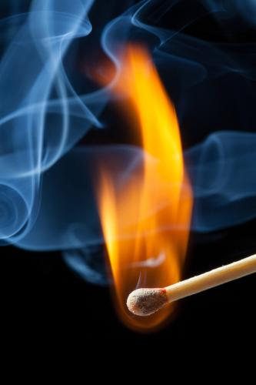
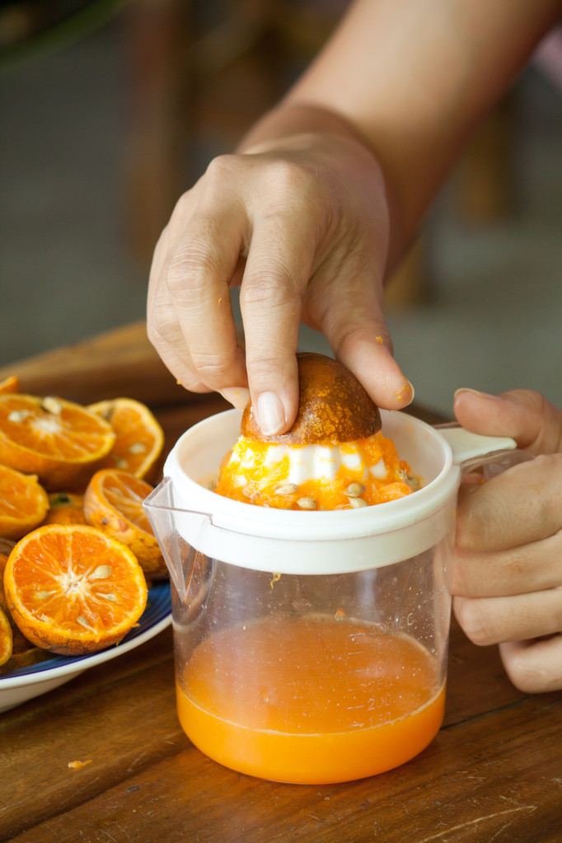
这些物质的变化属于哪一类呢？
你还能举出一些物理变化或化学变化的例子吗？

Slide 16
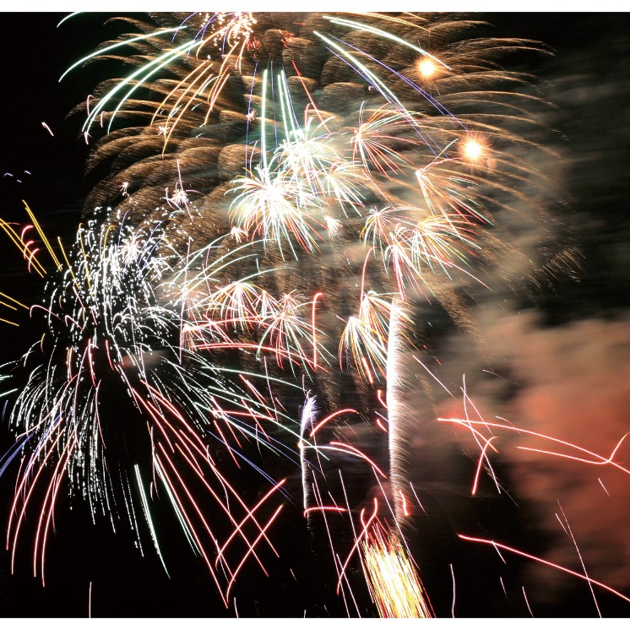
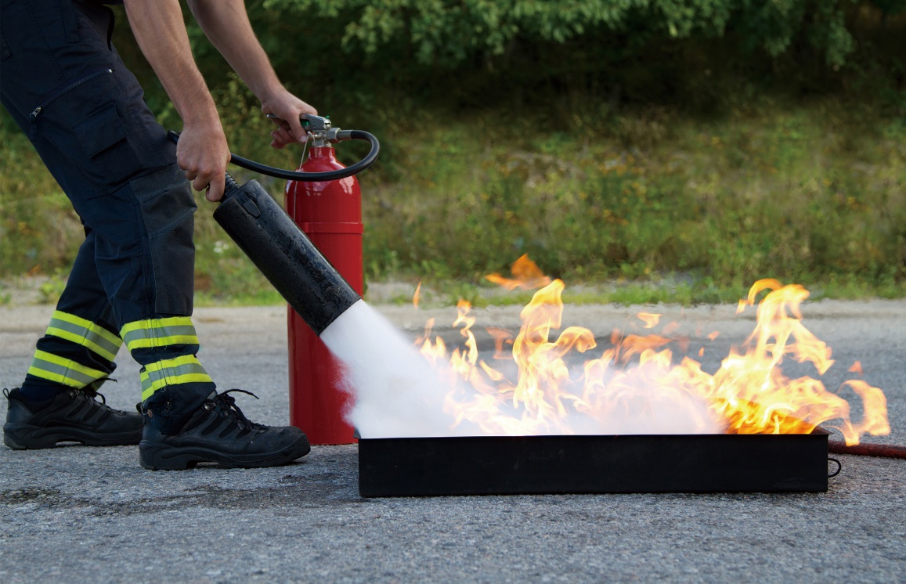
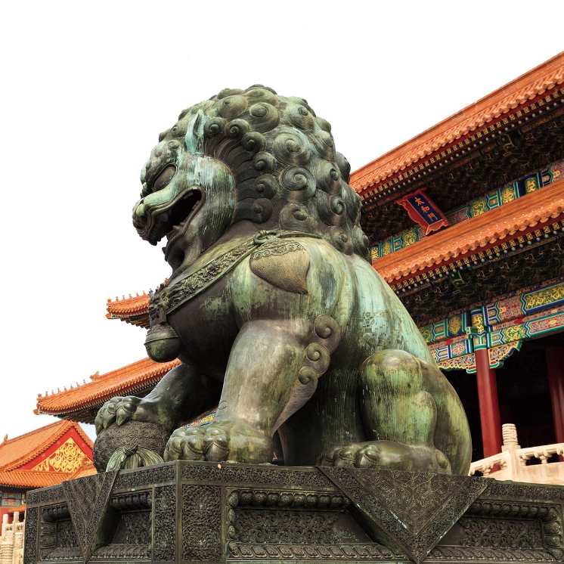
这些物质的变化改变的是什么？有新物质产生吗？

